Slide 1
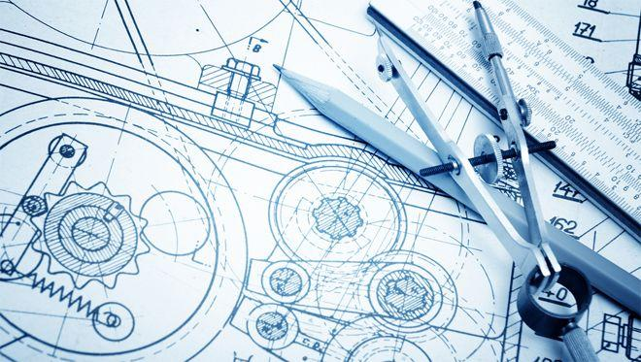
ПРОЕКТ «ИНЖЕНЕРНЫЙ КЛАСС В МОСКОВСКОЙ ШКОЛЕ»

Slide 2
Тип: проектноорентированный
Руководитель: Абрамешин А.Е. проф. ДЭИ
Куратор: Агафонов В.И

Slide 3
Цель проекта
Обучение школьников 8-11 классов для получения ими предпрофессионального образования инженерной направленности

Slide 4
Актуальность
В быстро развивающемся современном мире важно получить предпрофессиональное образование ещё со школьного возраста

Slide 5
Результаты
Программы по направлениям:
— «Основы работы с компьютерной графикой в AdobePhotoShop»
— «Основы работы с компьютерной графикой в AdobeIllustrator»
— «Основы 3D-моделирования и 3D-печати с помощью 3D-ручки»
— «3D- моделирование в программе 3DsMax»
— «Разработка приложений с использованием дополненной реальности»
— «Разработка веб-сайтов. HTML.CSS»
— «Школа практической робототехники»
— «Физика квантового мира»
— «Компьютерная электроника или «О чём думает компьютер?»
— «Прикладная космонавтика и проектирование малых космических аппаратов»

Slide 6
Результаты
Школьники получат знания, необходимые для защиты итогового проекта
Подготовка школьников к участию в олимпиадах и хакатонах
Проведение «Московской предпрофессиональной олимпиады школьников» по инженерно-конструкторскому направлению

Slide 7
Этапы работы
Разработка учебных планов по каждому направлению
Проведение семинаров и мастер классов, руководство проектной деятельностью
Проведение Московской предпрофессиональной олимпиады школьников по инженерно-конструкторскому направлению

Slide 8
Ресурсы
Доступ к лабораторному и учебному оборудованию учебных и исследовательских лабораторий МИЭМ
Более 100 школ

Slide 9
СПАСИБО ЗА ВНИМАНИЕ!

